Slide 1
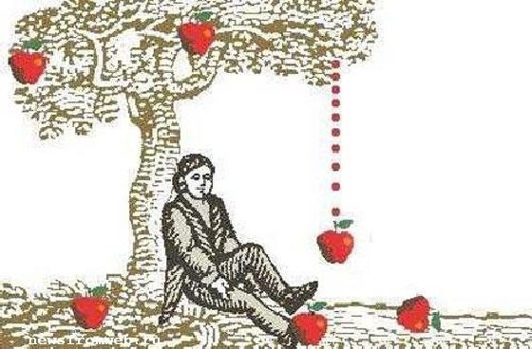
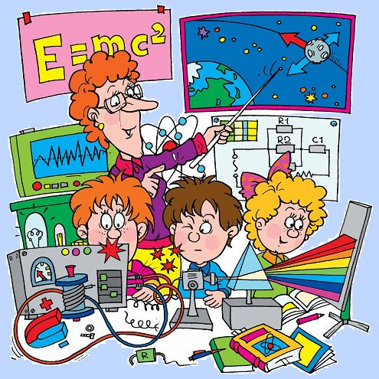
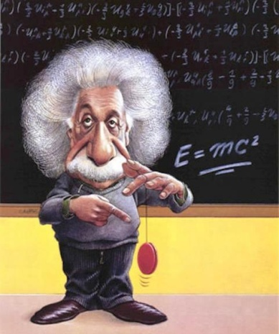
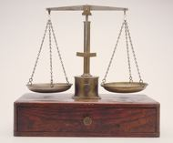
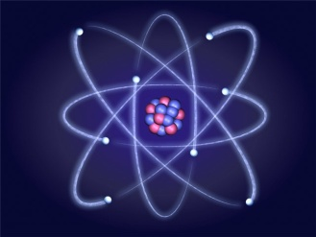
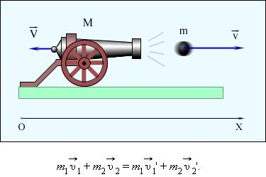
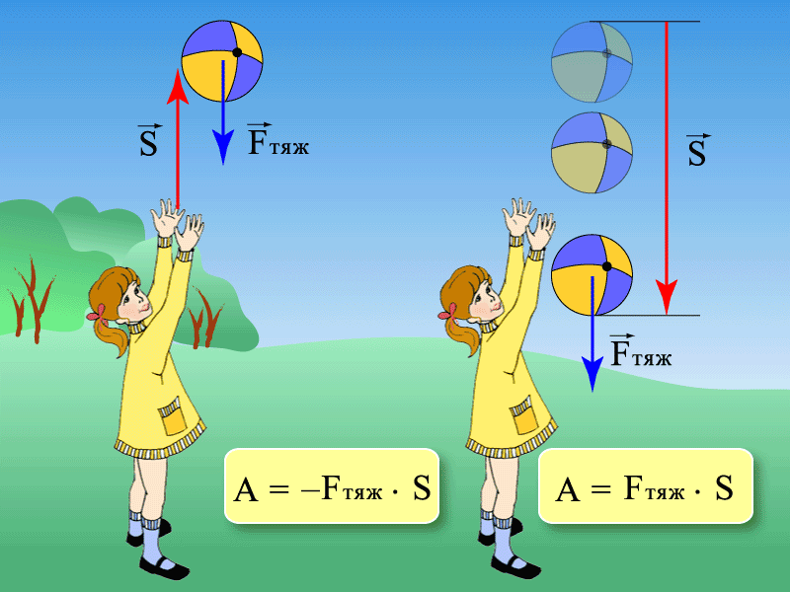
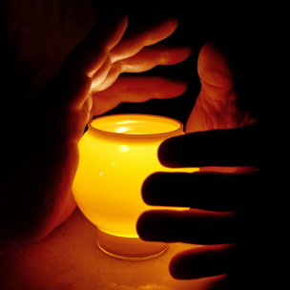
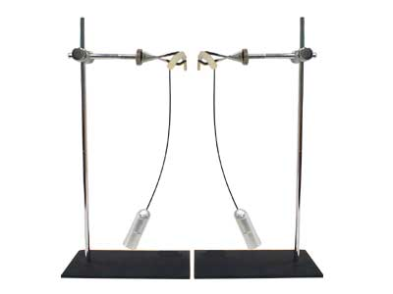
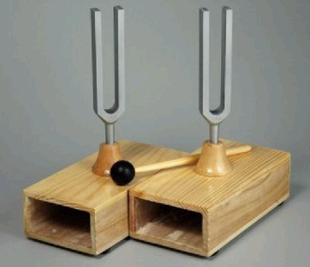
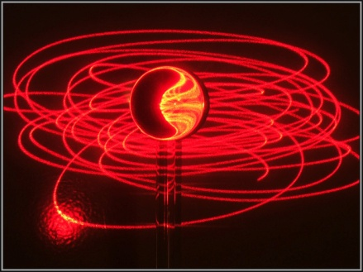
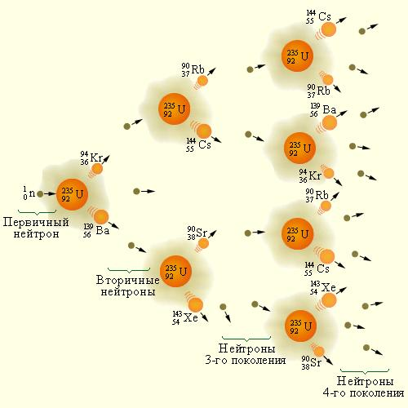
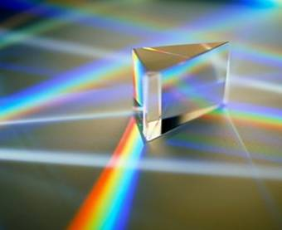
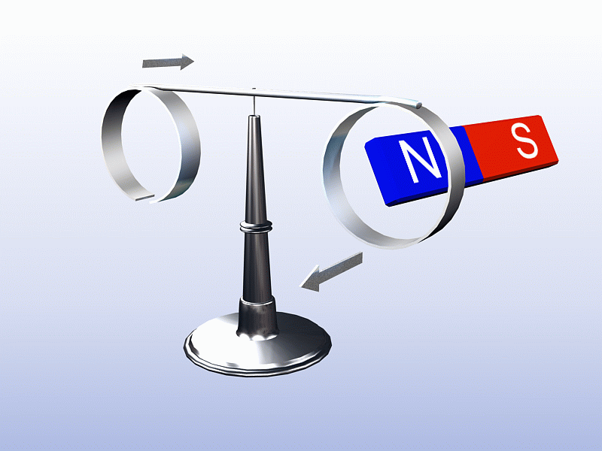
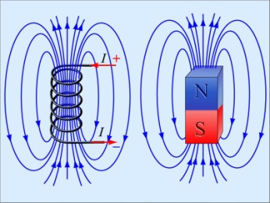
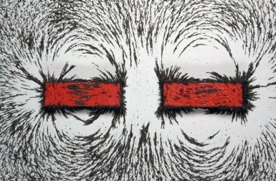
Физика – наука о неживой природе

Slide 2
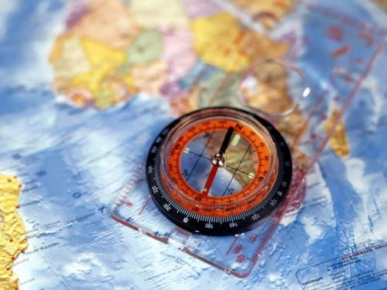
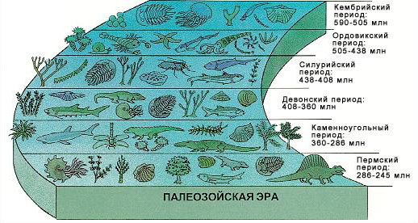
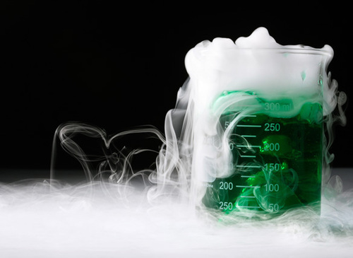
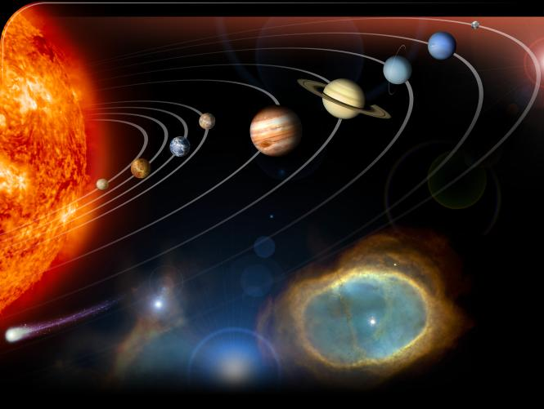
Науки естественного цикла
География- наука о поверхности
и недрах земли
Биология – наука
о живой природе
Химия – наука о веществе
и его превращениях
Астрономия - наука о Вселенной,
изучающая расположение,
движение, строение,
происхождение и развитие
небесных тел
и образованных ими систем

Slide 3
ФИЗИКА ИЗУЧАЕТ ПРИРОДУ КАК ЕДИНОЕ ЦЕЛОЕ

Slide 4
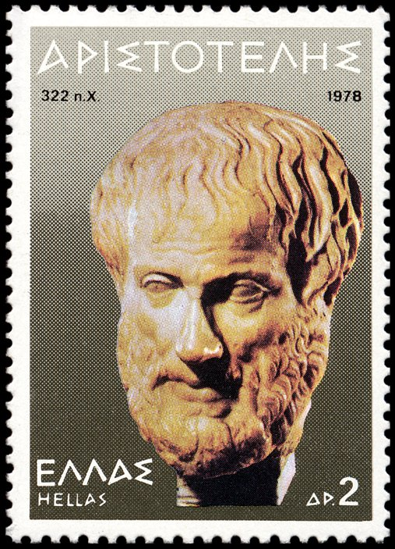
АРИСТОТЕЛЬ (384-322 до н.э.)
Ввел понятие «ФИЗИКА»

Slide 5
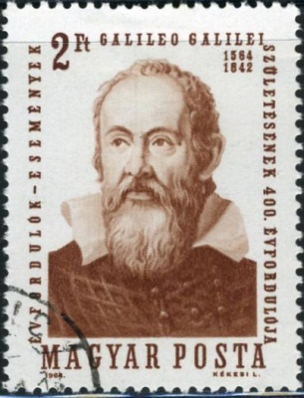
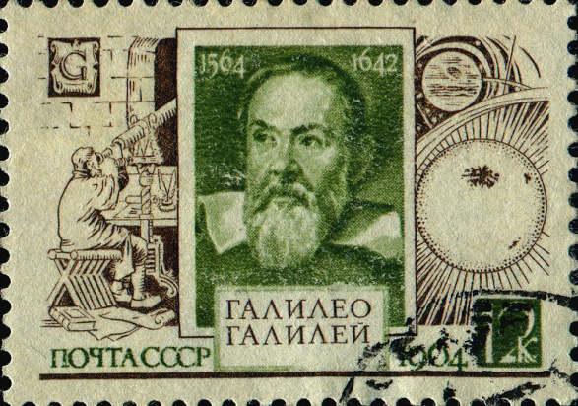
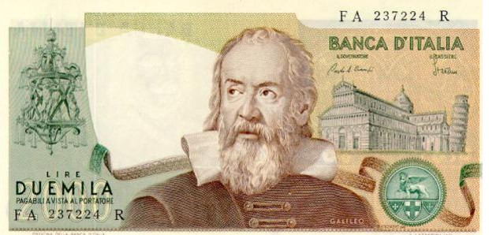
ГАЛИЛЕО ГАЛИЛЕЙ (1564-1642 Г.)
Первый ученый, который использовал эксперимент для получения новых знаний

Slide 6
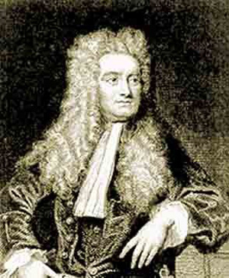
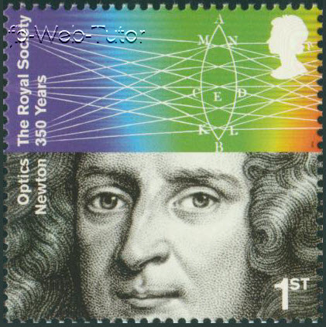
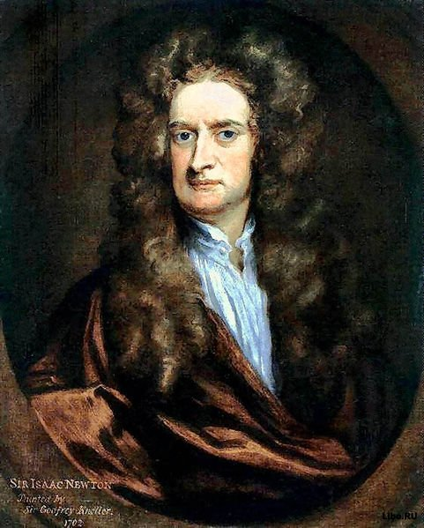
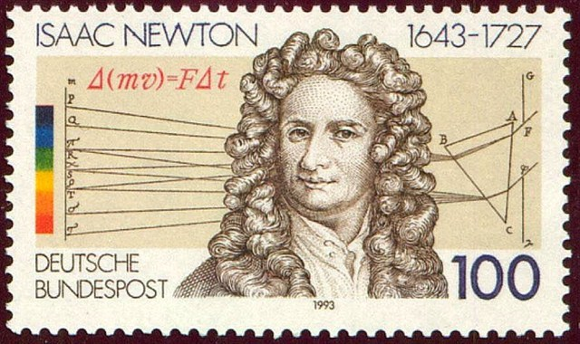
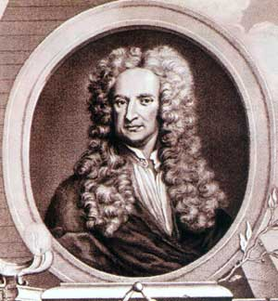
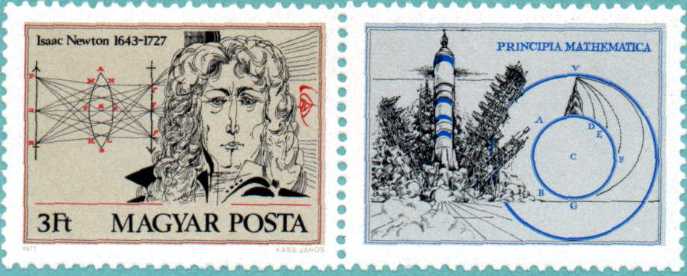
ИСААК НЬЮТОН (1643-1727 Г.)
Создал первую физическую теорию «Классическая механика»

Slide 7
ТЕРМИНЫ – специальные слова
МАТЕРИЯ – объективная реальность, данная нам в ощущение
ЯВЛЕНИЯ – процессы, происходящие в окружающем нас мире
ВЕЩЕСТВО – вид материи, который взаимодействует с электромагнитным полем, отражая или поглощая его. Форма материи, обладающая массой покоя
ТЕЛО – предметы, окружающие нас
МОДЕЛЬ – упрощенное представление реального устройства или протекающих в нем процессов

Slide 8
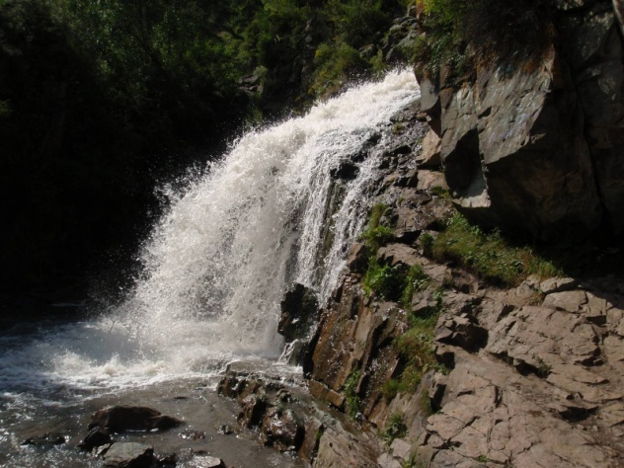
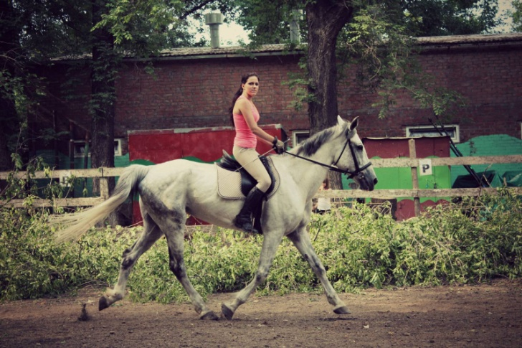
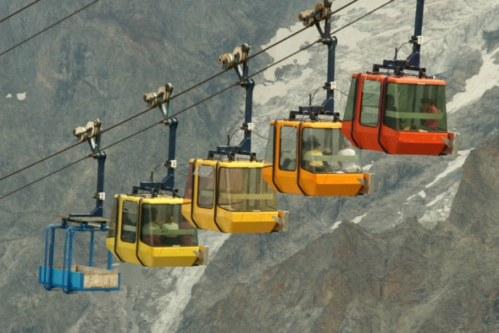
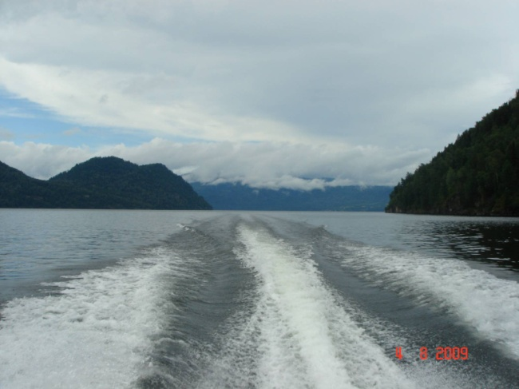
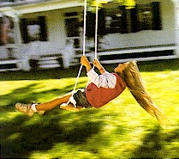
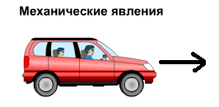
ФИЗИЧЕСКИЕ ЯВЛЕНИЯ
МЕХАНИЧЕСКИЕ

Slide 9
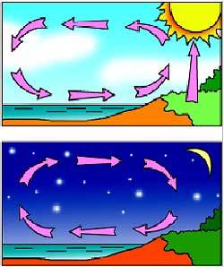
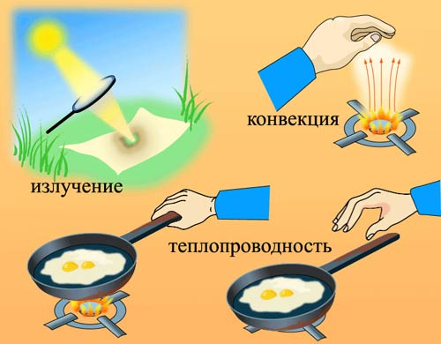
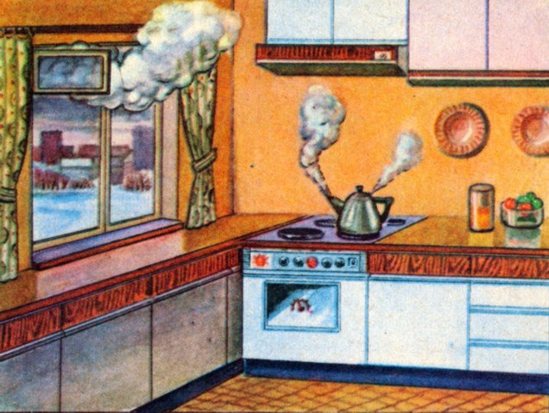
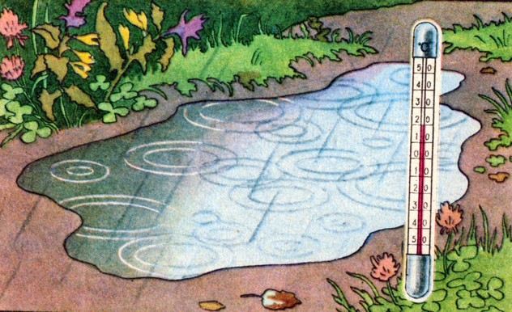
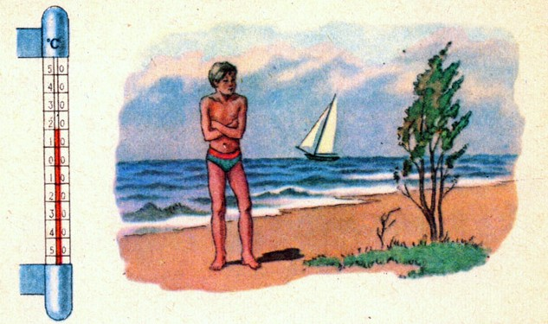
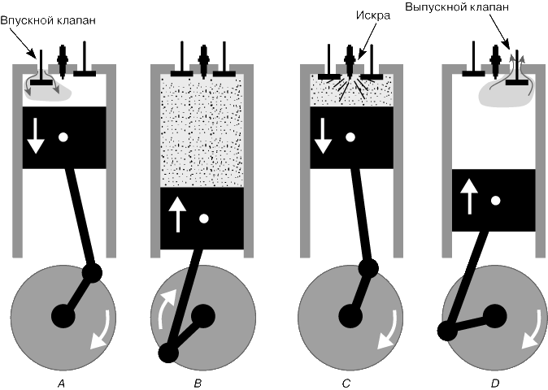
ФИЗИЧЕСКИЕ ЯВЛЕНИЯ
ТЕПЛОВЫЕ

Slide 10
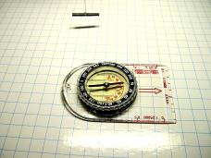
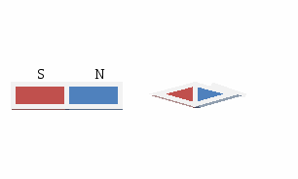
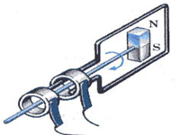
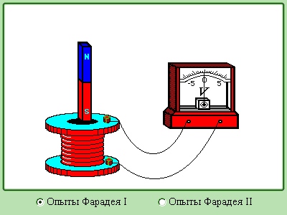
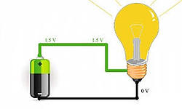
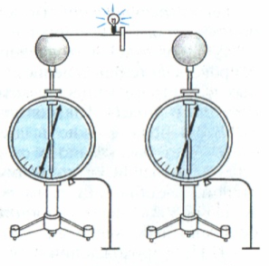
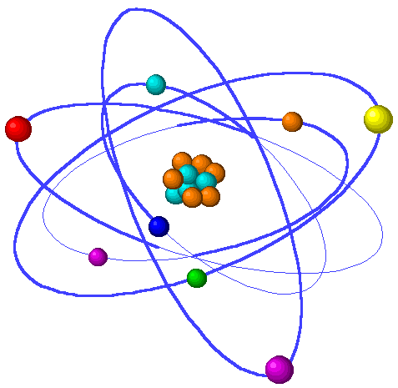
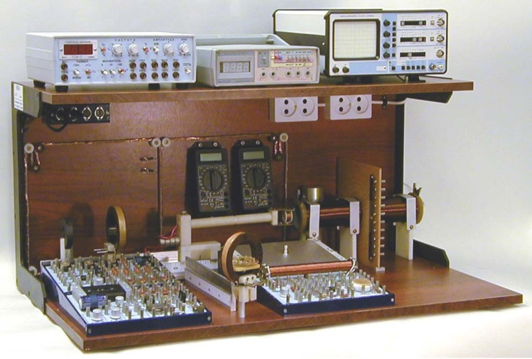
ФИЗИЧЕСКИЕ ЯВЛЕНИЯ
ЭЛЕКТРОМАГНИТНЫЕ

Slide 11
ФИЗИЧЕСКИЕ ЯВЛЕНИЯ

Slide 12
ФИЗИЧЕСКИЕ ЯВЛЕНИЯ
СВЕТОВЫЕ ЯВЛЕНИЯ
(ГЕОМЕТРИЧЕСКАЯ ОПТИКА)

Slide 13
ФИЗИЧЕСКИЕ ЯВЛЕНИЯ
СВЕТОВЫЕ ЯВЛЕНИЯ
(ВОЛНОВАЯ ОПТИКА)

Slide 14
ФИЗИЧЕСКИЕ ЯВЛЕНИЯ
КВАНТОВЫЕ ЯВЛЕНИЯ

Slide 15
ФИЗИЧЕСКИЕ ЯВЛЕНИЯ
МЕХАНИЧЕСКИЕ
ТЕПЛОВЫЕ
ЭЛЕКТРИЧЕСКИЕ
МАГНИТНЫЕ
СВЕТОВЫЕ
ЗВУКОВЫЕ
КВАНТОВЫЕ

Slide 16
МЕТОД НАУЧНОГО ПОЗНАНИЯ
НАБЛЮДЕНИЯ
ГИПОТЕЗА
ОПЫТЫ
АНАЛИЗ РЕЗУЛЬТАТОВ
ТЕОРИЯ

Slide 17
СПОСОБЫ СОВРЕМЕННЫХ ФИЗИЧЕСКИХ ИССЛЕДОВАНИЙ
ЭКСПЕРИМЕНТ
ТЕОРИТИЧЕСКОЕ ОПИСАНИЕ
КОМПЬЮТЕРНОЕ МОДЕЛИРОВАНИЕ

